Slide 1
Transformasi Digital Usaha Bengkel Mobil War Service
M.HAFIZ FAUZAN(2255201091)
Dosen pembimbing : FEBRINA SARI M.KOM
Mata kuliah : Kewirausahaan

Slide 2
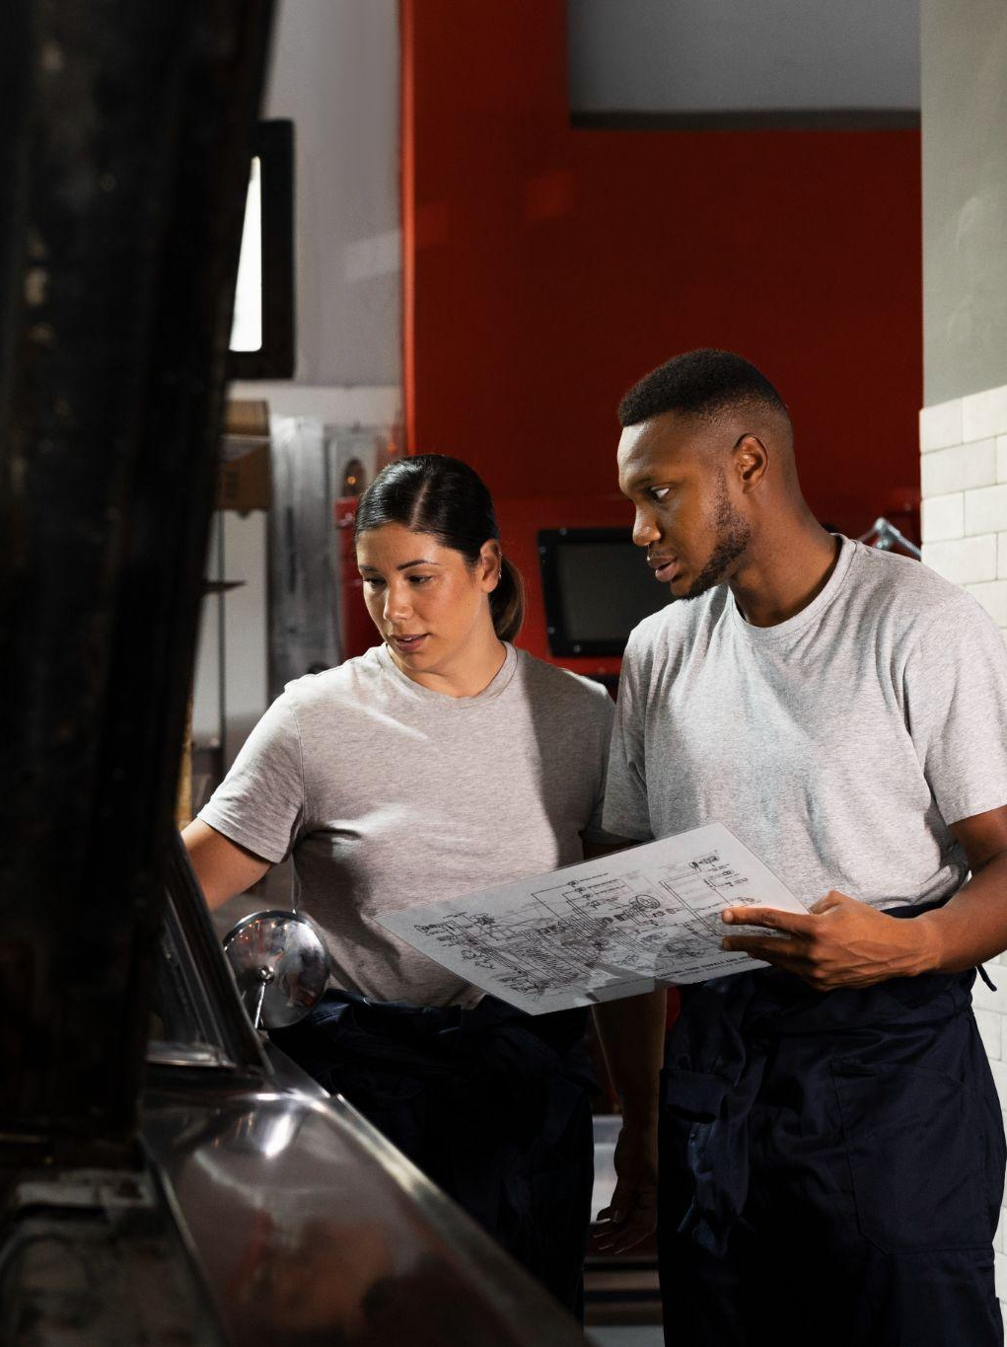
LATAR BELAKANG USAHA
War Service adalah bengkel mobil milik keluarga yang telah berjalan cukup lama. Namun di tengah perkembangan teknologi, usaha ini perlu bertransformasi ke arah digital agar tetap relevan dan mudah diakses oleh pelanggan modern.

Slide 3
PERMASALAHAN YANG DIHADAPI
SOLUSI: WEBSITE & SOSIAL MEDIA
Pelanggan sulit mendapat info layanan & harga
Antrian sering tidak teratur
Promosi hanya dari mulut ke mulut
Tidak punya media online resmi
Website untuk informasi resmi & booking
Instagram untuk promosi & edukasi
Branding digital sebagai nilai tambah usaha

Slide 4
TUJUAN PROYEK DIGITALISASI
Tujuan utama:
Memperluas jangkauan pelanggan
Memberikan pengalaman servis yang modern
Menambah kredibilitas dan daya saing usaha

Slide 5
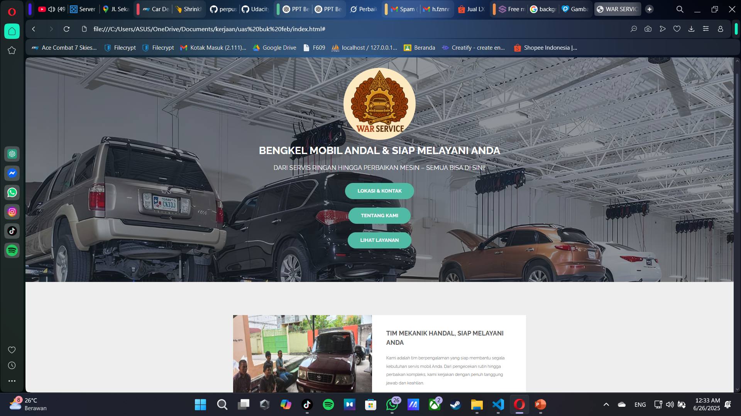
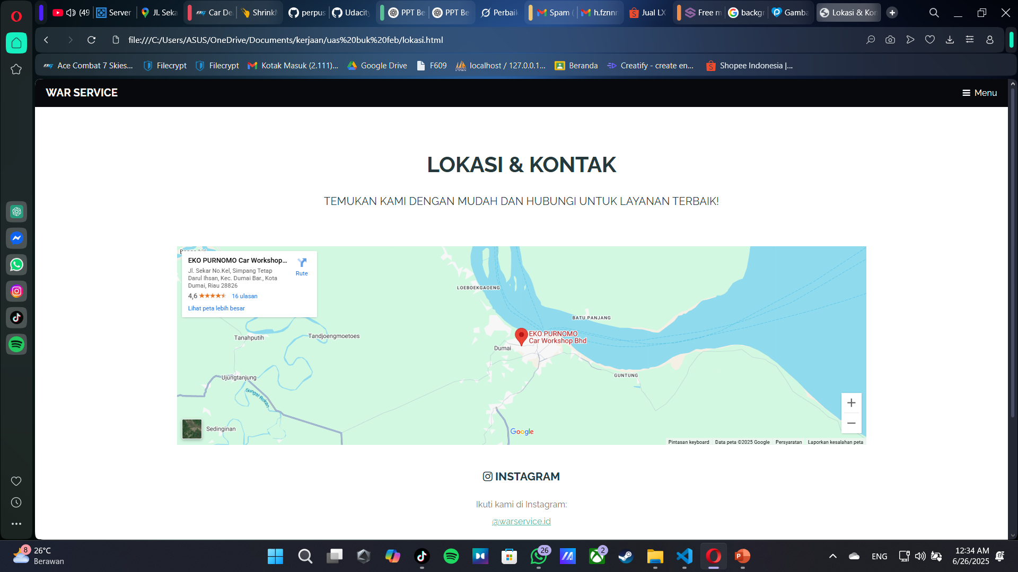
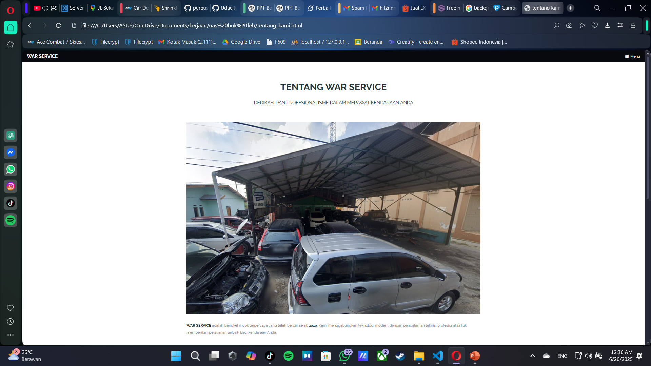
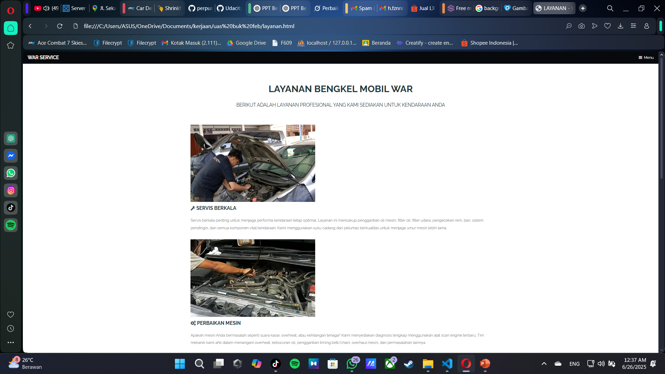
FITUR WEBSITE WAR SERVICE
01
02
04
03
Home
LOKASI
&
KONTAK
LIHAT
LAYANAN
Tentang
Kami

Slide 6
SURVEY MINI: PENGARUH WEBSITE & IG
Pertanyaan | Jawaban
Tahu bengkel dari? | Teman/Kerabat (70%)
Coba buka website? | Belum (80%)
Booking lewat online? | Masih datang langsung (90%)

Slide 7
SURVEY MINI: PENGARUH WEBSITE & IG
Tantangan | Saran Penyelesaian
1. Pelanggan belum terbiasa booking online | Edukasi saat pelanggan datang langsung Tampilkan QR code di kasir atau ruang tunggu- Beri promo/diskon booking pertama via website
2. Website belum dikenal oleh pelanggan lama | Tambahkan banner website di depan bengkel Cetak brosur mini dan bagikan ke pelanggan Promosikan di WhatsApp dan grup komunitas
3. Promosi awal belum menyeluruh | Posting rutin di IG (jadwal mingguan) Gunakan Reels dan Stories agar lebih menjangkau Tambah testimoni pelanggan di IG & website

Slide 8
SARAN
Transformasi digital melalui pembuatan website dan akun Instagram untuk War Service adalah langkah awal dalam membangun branding bengkel yang lebih profesional.
Meski dampak langsung terhadap jumlah pelanggan masih terbatas, namun proyek ini memberikan wawasan penting bahwa adaptasi digital memerlukan waktu, edukasi, dan promosi yang konsisten.
Kombinasi antara layanan konvensional dan digital akan menjadi kekuatan baru bagi UMKM seperti War Service untuk bersaing di era modern.
"Digitalisasi bukan sekadar mengikuti tren, tapi tentang membangun pondasi bisnis yang siap untuk masa depan."
– Tim War Service 2025

Slide 9
Thanks!
Do you have any questions?
✉️ Warservice90@gmail.com
📷 Instagram: @war_servicee
🌐 Website:
📍 Lokasi: Jl. Sekar No.Kel, Simpang Tetap Darul Ihsan, Kec. Dumai Bar., Kota Dumai, Riau 28826

